Slide 1
ДАЙЫНДЫҚ ЖҰМЫСТАРЫ

Slide 2
Дайындық жұмыстарының құрамы:
Трассаны орнына келтіру және бекіту;
Жолға бөлінген жолақты тазалау;
Белгілеу жұмыстары;
Беткі құнарлы қабатты кесу;
Су әкетуді қамтамасыз ету.

Slide 3
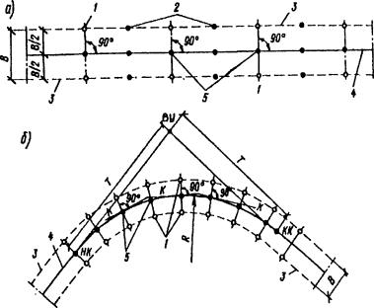
ТРАССАНЫ ОРНЫНА КЕЛТІРУ ЖӘНЕ БЕКІТУ
1 – сурет - жол трассасын бекіту:
а – түзу телімдерде; б - қисықтарда;
1 – белгілері бар шығарылатын бағаналар; 2 – шығарылатын қадалар; 3 – жолға бөлінген жолақ шегі; 4 – жол осі; 5 – пикеттер; В - жолға бөлінген жолақ ені; НК – қисық басы; КК – қисық аяғы; ВУ – сүйір бұрыш ұшы; Т – қисықтар тангенсі; R – қисықтар радиусы; К – қисықтарға жанама

Slide 4
ЖОЛҒА БӨЛІНГЕН ЖОЛАҚТЫ ТАЗАЛАУ
Электр және байланыс жүйелері бағаналары мен желілерінен, үймереттер мен құбыр желілерінен босату;
Орманнан, талдардан және ағаш түбірлерінен тазалау;
Ірі тастардан тазалау және т.б.

Slide 5
4.1 кесте – Жер бөлу нормасы
Автомобиль жолының санаты | Қозғалу жолағы-ның саны | Бөлінген жолақтың жалпы ені, м (жергілікті жердің көлденең еңістігінде)
 |  | 0-ден 1:20 на дейін | 1:20-нан 1:10-на дейін | 0-ден 1:20 на дейін | 1:20-нан 1:10-на дейін
 |  | Ауылшаруашылық маңызы бар жерлер |  | Ауылшаруашылық үшін жарамсыз жерлер
1 | 2 | 3 | 4 | 5 | 6
I | 8 | 63 | 64 | 74 | 75
I | 6 | 55 | 56 | 64 | 65
I | 4 | 47 | 48 | 55 | 56
II | 2 | 31 | 32 | 39 | 40
III | 2 | 26 | 28 | 36 | 38
IV | 2 | 24 | 25 | 35 | 36
V | 1 | 21 | 22 | 33 | 34

Slide 6
Орманнан, талдардан және ағаш түбірлерінен тазалау реттілігі:
Талдарды және ұсақ теректерді кесу;
Үлкен теректерді аралау және құлату;
Діңдерін бұтақтардан тазалау және тазаланатын жолақ шетіне шығару;
Ағаш түбірлерін тамырымен жұлу және тазалау;
Теректерді құлату және түбірлерін тазалаудан қалған орларды бітеу.

Slide 7
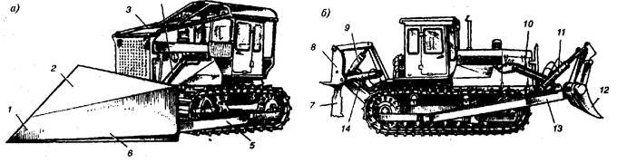
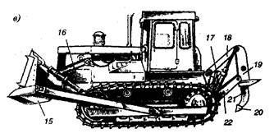
Дайындық жұмыстарына арналған машиналар

Slide 8
Көрсеткіштері | Тал кескіштер |  | Түбір жұлғыштар-жинағыштар (Корчевателн-собиратели)
 | ДП-4 | ДП-24 | ДП-3 төрт табанды | ДП-25 төрт табанды | ДП-8 алты табанды
1 | 2 | 3 | 4 | 5 | 6
базалы трактор | Т-100МЗГП | Т130.1Г-1 | Т-100МЗГП | Т130.1Г-1 | ДТ-75Б
қозғалтқыш қуаты, кВТ | 79 | 103/118 | 79 | 103/118 | 55
Жұмыс өнімділігі, сағатына | 0,4...0,5 га | 0,5...0,8 га | 0,15 га/ 20 түбірге дейін, 12 м³ | - | 0,2 га/45 түбірге дейін, 8 м³
Кесілетін теректер диаметрлері, мм | 200...300 | 400-ге дейін | 450 | 450 | 300
Қайырма: Алу ені, мм Жоспарда пышақ қою бұрышы, град | 3600 64 | 3600 64 | 1380 - | 1380 - | 2170 -

Slide 9
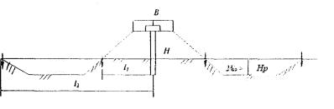
ТЕГІС ЖЕРЛЕРДЕ БҮЙІРЛІК ҚОРЫ БАР
ҮЙІНДІЛЕРДІ БЕЛГІЛЕУ
4 – сурет – үйінді белгілегенде қадалар орнату схемасы:
В – жол жамылғысы асты деңгейінде топырақ үйіндісінің ені, м; Н – үйінді биіктігі, м; m – үйінді және қор құламаларының жату коэффициенті; Нр – бүйірлік қордың орташа тереңдігі, м (Нр < 1м)

Slide 10


Жол жамылғысы асты деңгейінде топырақ үйіндісінің енін есептелетін формула:
B = b + 2mh
мұнда b – үйінді бетінің ені, м;
h – жол жамылғысы конструкциясының қалыңдығы, м.
мұнда l₁ – үйінді осінен табаны шетініне дейінгі қашықтық, м;
l₂ - үйінді осінен бүйірлік қор жиегіне дейінгі қашықтық, м;
Wн – үйінді көлденең қимасының ауданы, м²
Кп – салыстырмалы нығыздау коэффициенті.

Slide 11
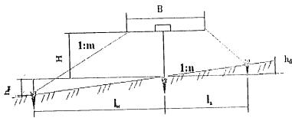
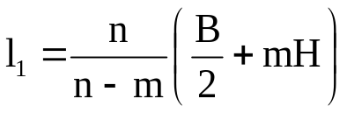
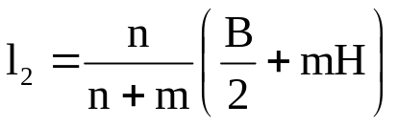
ҚИҒАШ ТЕЛІМДЕРДЕ ҮЙІНДІЛЕРДІ БЕЛГІЛЕУ
,
,
Құлама төменгі жағы:
Құлама жоғарғы жағы:

Slide 12
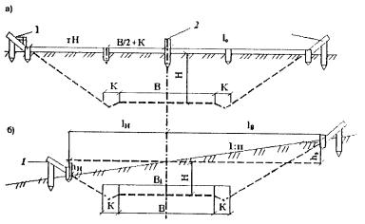



ҚАЗЫНДЫЛАРДЫ БЕЛГІЛЕУ
а – горизонталды телімде; б – бірдей көлденең еңістікті қиғаш телімдерде:
1 – құламалық лекало; 2 – қада (веха)

Slide 13
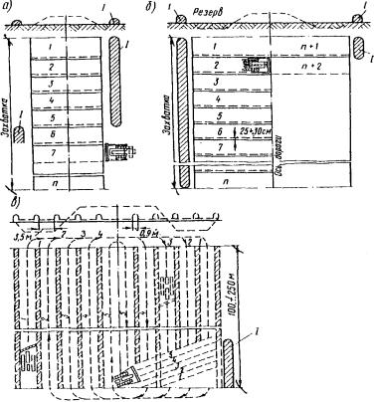
ҚҰНАРЛЫ ҚАБАТТЫ КЕСУ

Slide 14
